Slide 1
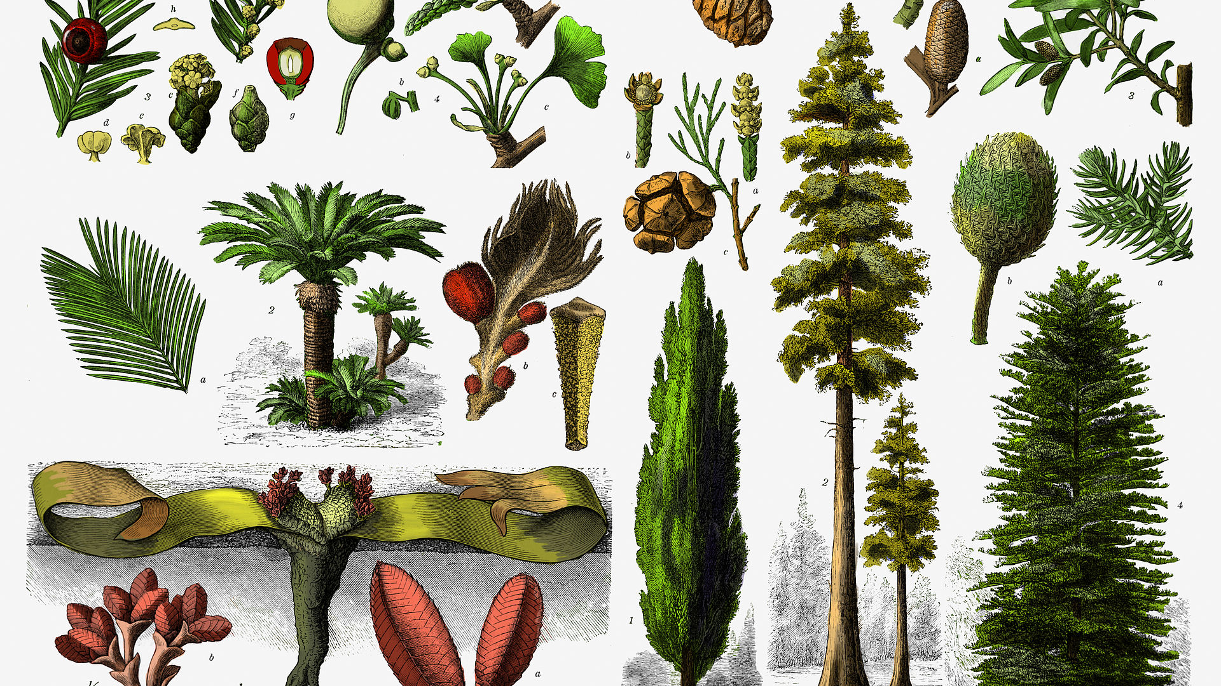
Nahosemenné rostliny
Jehličnany, cykasy, jinany

Slide 2
Nahosemenné
cykasy
jehličnany
jinany
„Nahá“ semena – bez oplodí, uložena na šupinách šišek;
Nevytvářejí pravé květy – zastoupeny šišticemi;
Vajíčka sedí na šupinách šištic po dvou.

Slide 3
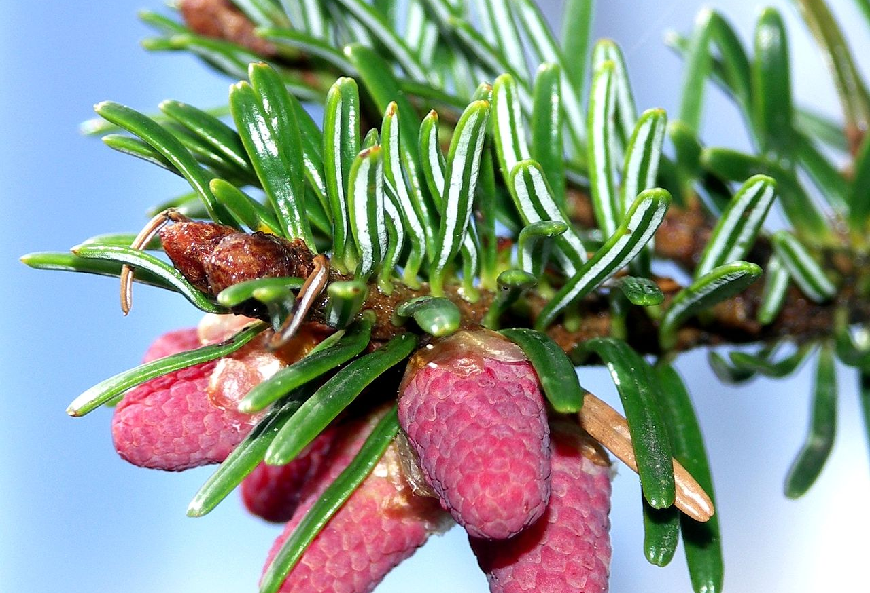
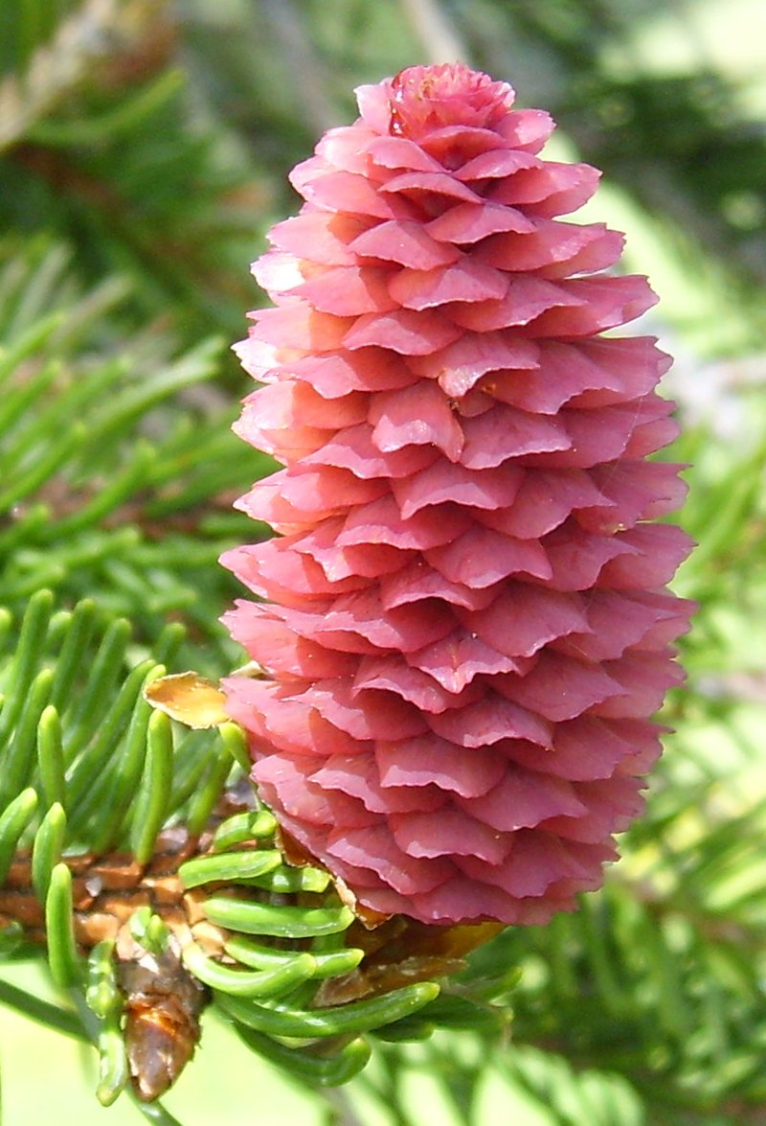
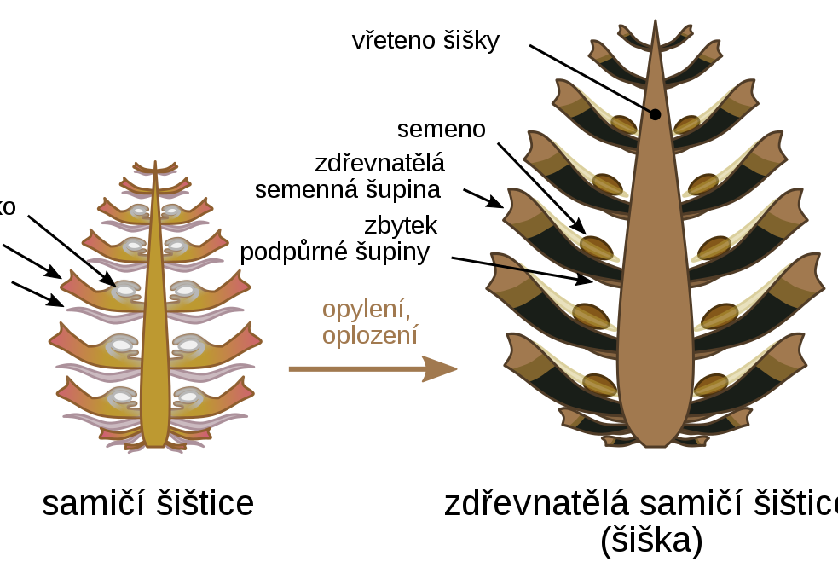
Šiška odborně šištice
Orgán nahosemenných rostlin sloužící k rozmnožování;
Šištice u jehličnanů jsou jednopohlavné – samčí a samičí (hovorově šišky).

Slide 4
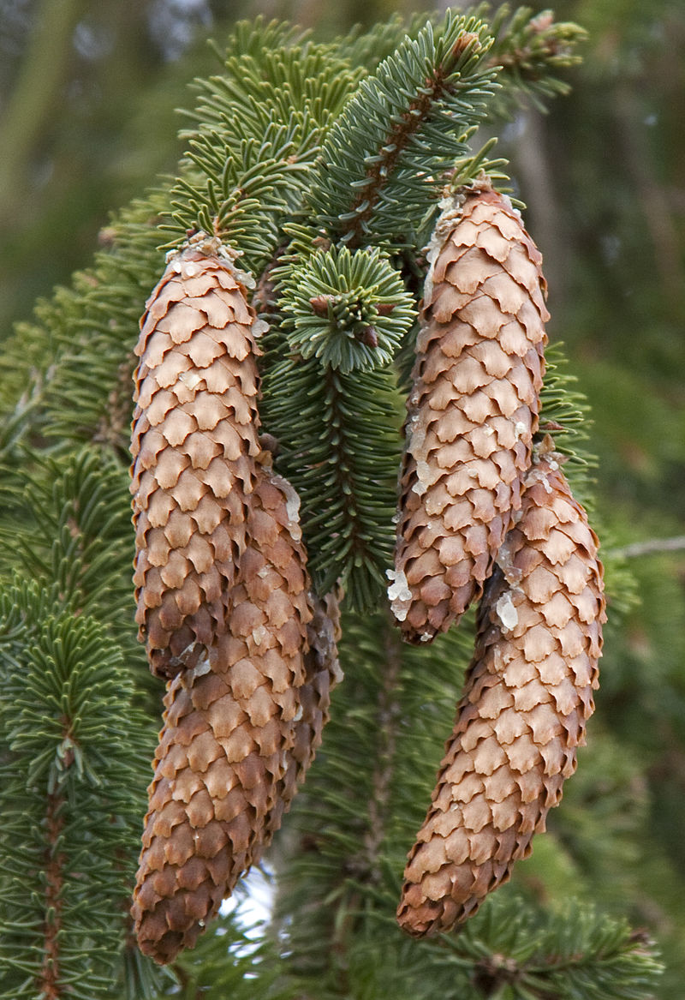
Opylení – probíhá výhradně pomocí větru;
Semena – jsou šířena větrem – mají křídlo;
Šiška – reaguje na vzdušnou vlhkost;
Část rostlin – semena se zdužnatělými částmi – jinan, jalovec, tis – šíří se díky živočichům.

Slide 5
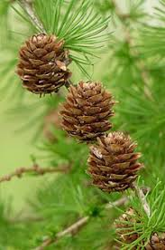
Jehličnany
Důležitý znak – tvar listu – jehlicovitá čepel a krátký řapík;
Všechny – dřeviny;
Většinou stálezelené – neshazují listy – jehlice až 10 let;
Některé jsou opadavé - modříny

Slide 6
Jehličnany
Jedle
Smrk
Modřín
Cypřiš
Jalovec
Borovice
Tis
Sekvoje
Zerav (Thuja)

Slide 7
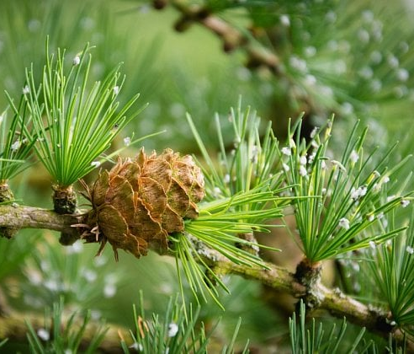
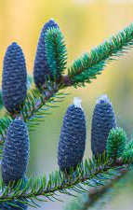
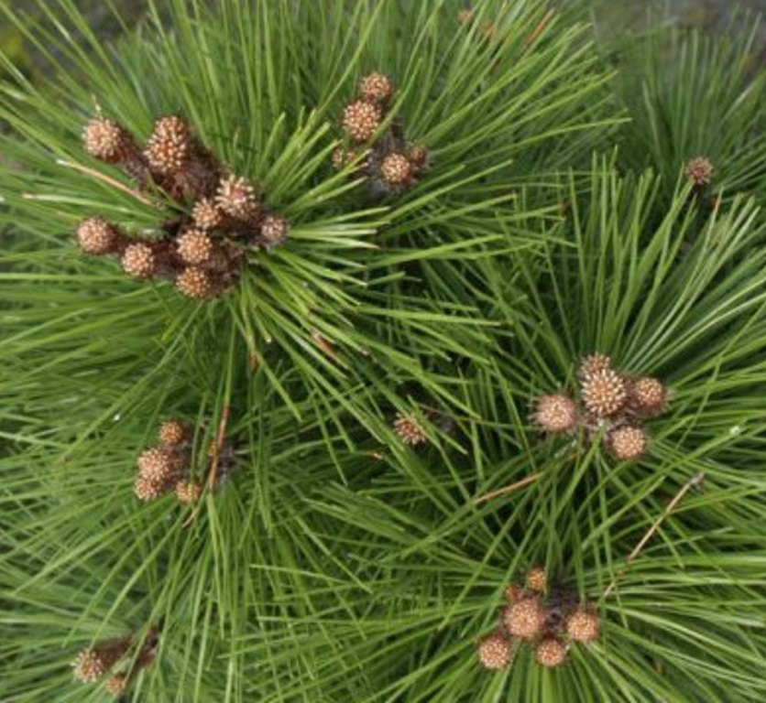
Obecně jehličnany
modřín
jedle
Stromy se hroznovitě větví;
Obyčejně výška do 40 m;
Největší – sekvoje – až 100 m;
Ve dřevě a kůře – pryskyřičné kanálky – ochrana před některými druhy dřevokazného hmyzu;
Jehlice často sedí na zkrácených větévkách – brachyblastech u modřínu;
Jehličnaté lesy – chladnomilné;
Největší rozvoj v druhohorách;
Dnes monokultury i našich lesů.
borovice

Slide 8
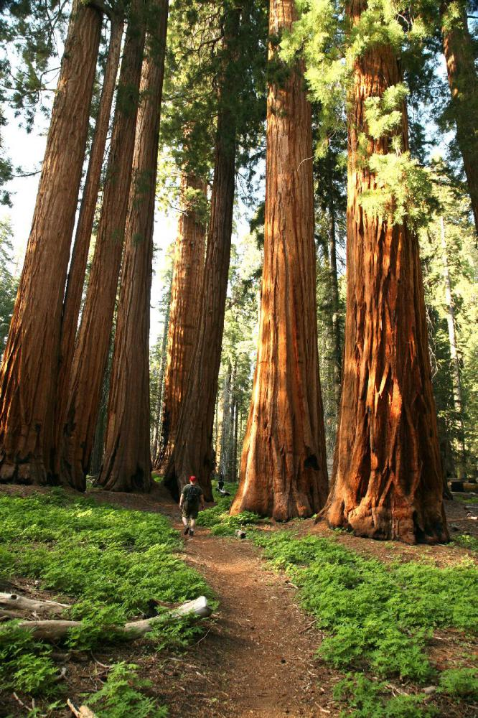
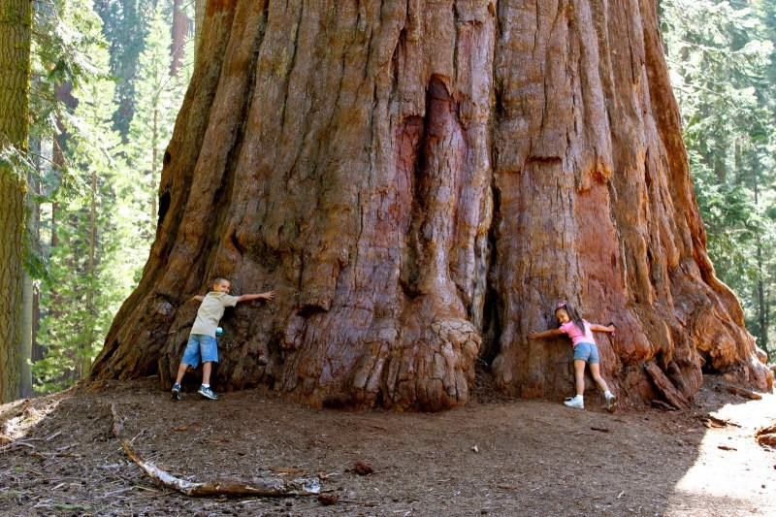
Sekvoje vždyzelená
Stálezelený jehličnan dorůstající výšky až 116 m a věku do 2200 let;
Národní strom Kalifornie;
Největší tzv. mamutí stromy .. Běžně 60 – 90 m;
Roste jen v USA, pobřeží jižního Oregonu a Kalifornie.

Slide 9
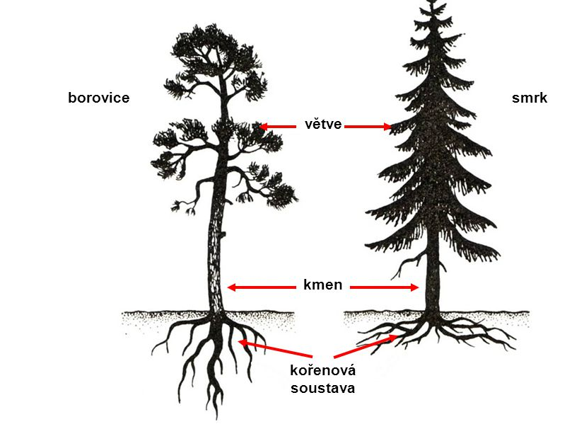
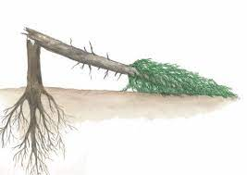
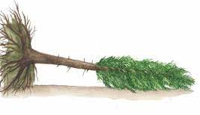
Srovnání kořene smrku a borovice
Rozdílné uložení větví;
Stálezelené celoroční jehličnany;
Borovice pevně ukotvená v půdě, proto se láme (polom);
Smrk má mělké kořeny, dochází k vyvrácení (vývrať)..

Slide 10
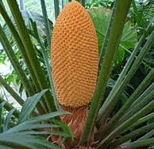
Cykasy
Starobylá skupina
Koncem prvohor – první cykasy
Nejvíce v druhohorách
Dnes – nejvíce v JV Asii – tropické oblasti
U nás – pokojové rostliny
Tvarem listů připomínají palmy, znaky spíše jako kapradiny – listy v mládí stočené
Dvoudomé – mají dva domečky – na každé rostlině jedno pohlaví

Slide 11
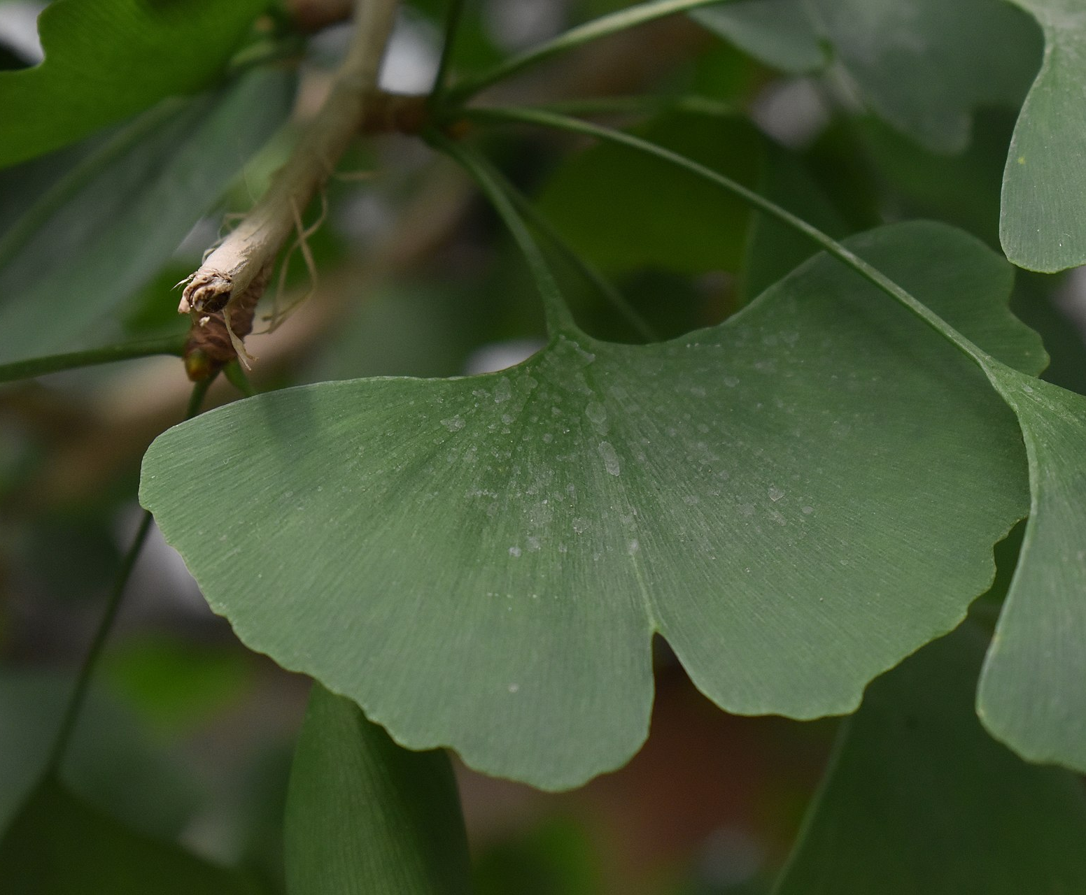
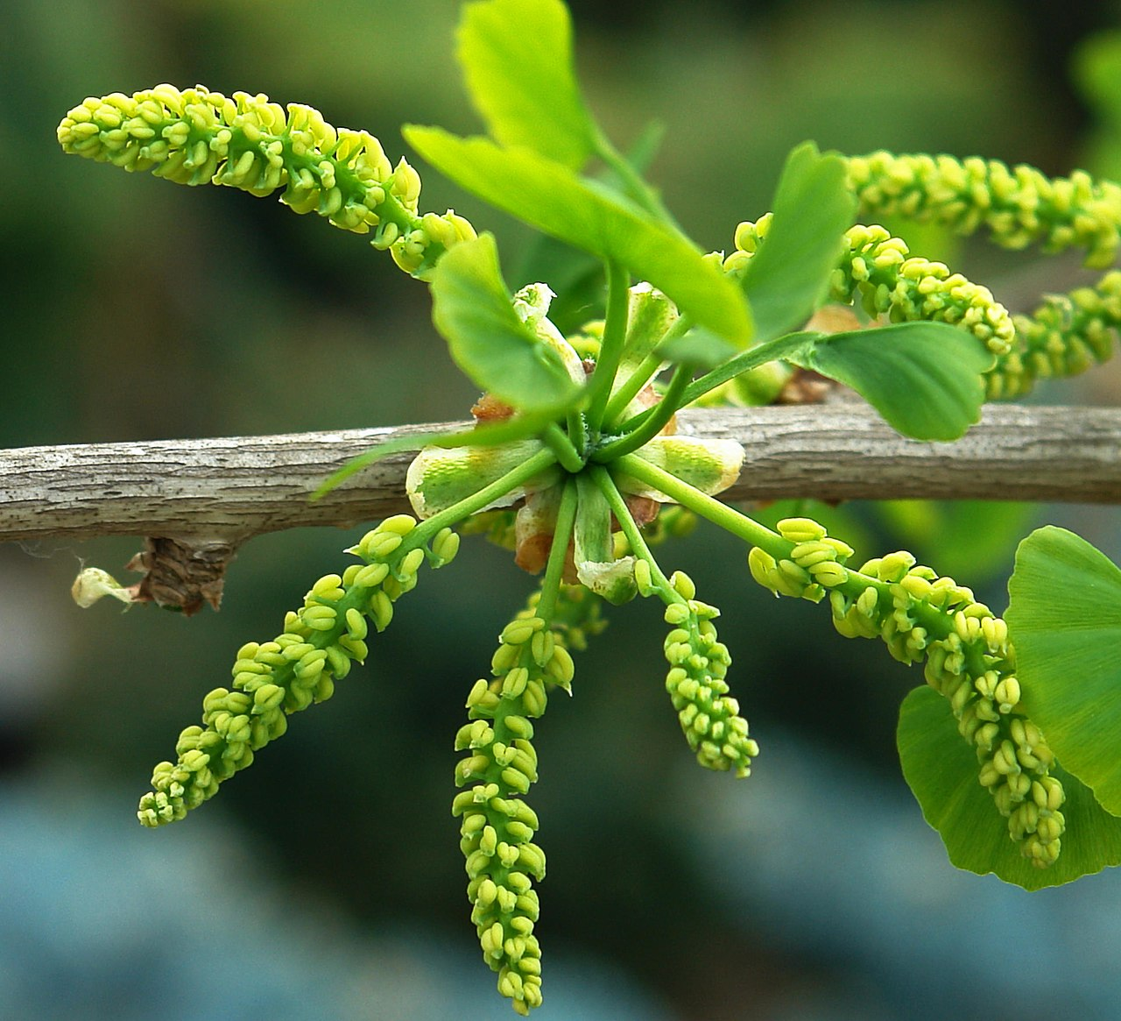
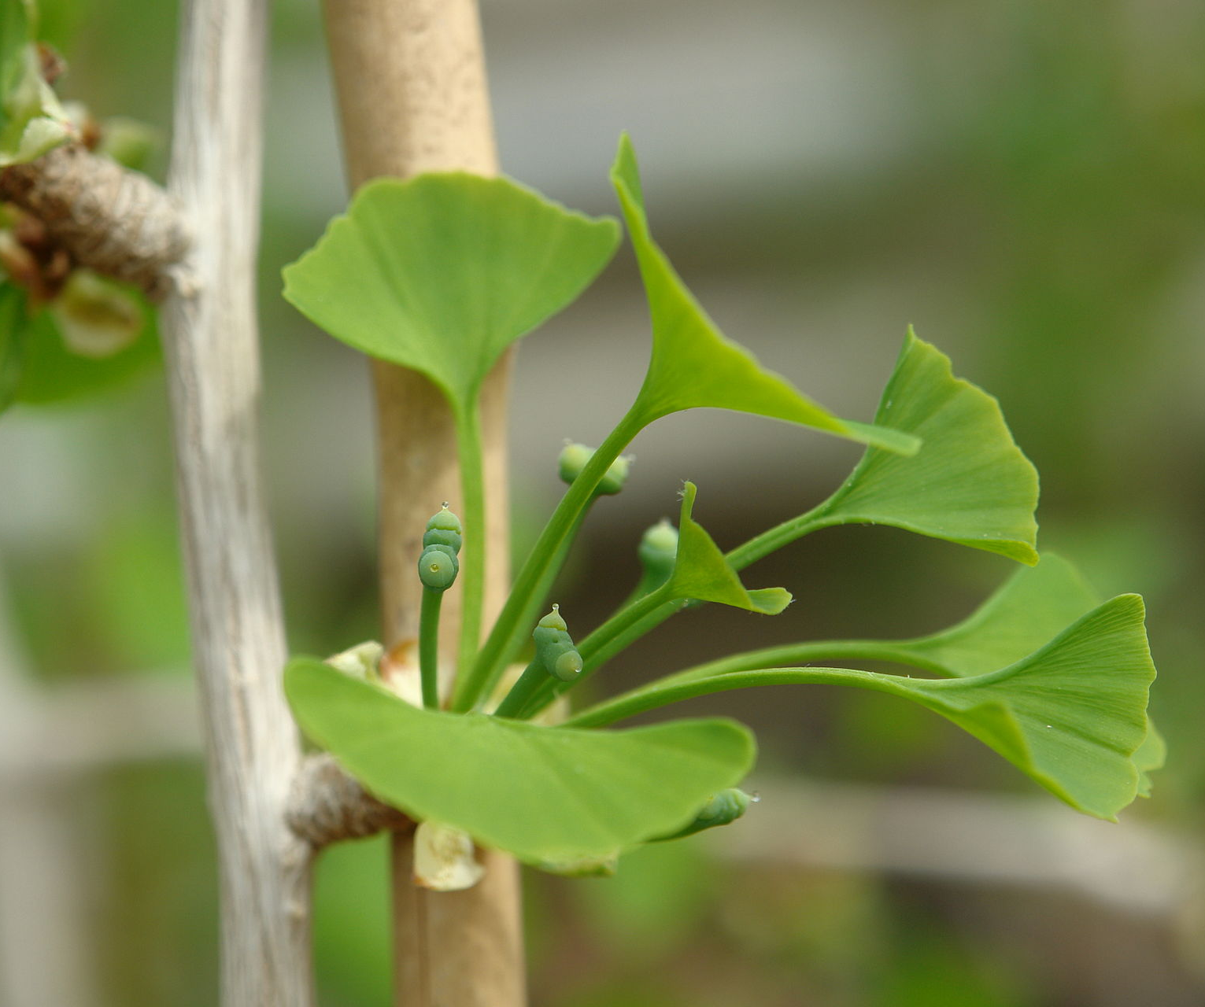
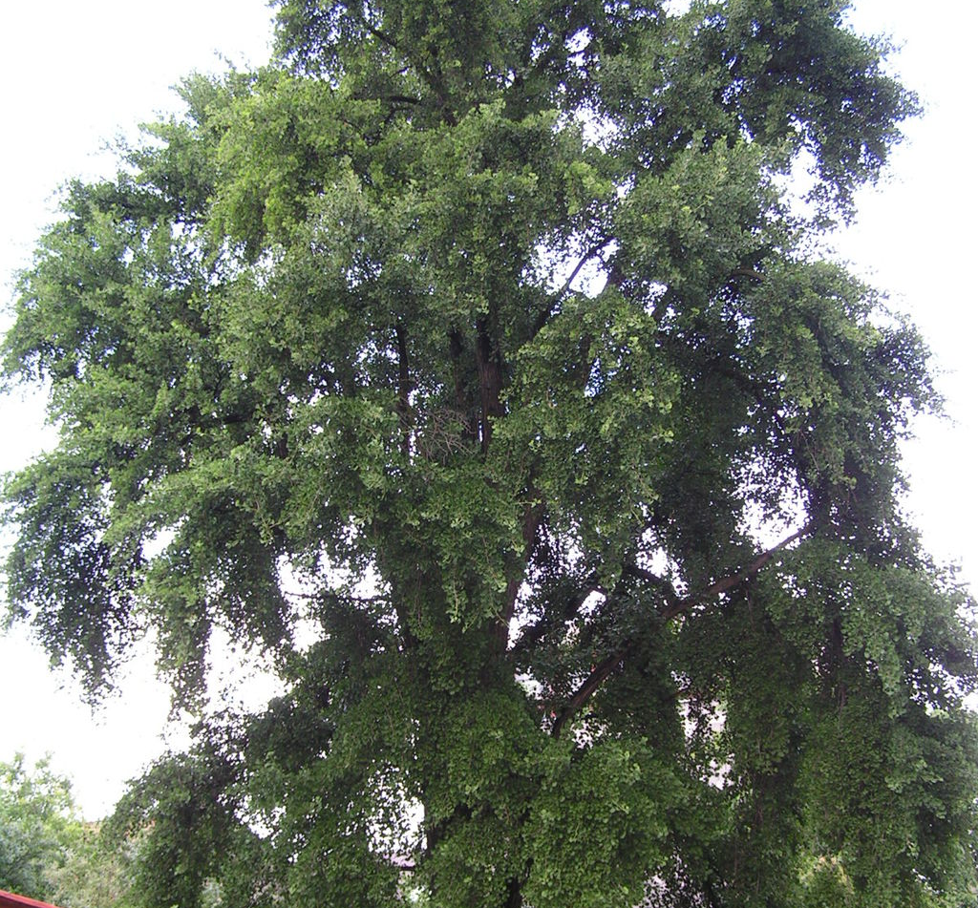
Jinany (Ginkgo)
Blízce příbuzné jehličnanům, kultovní strom, symbol;
Dnes – jediný druh – jinan dvoulaločný – původně v Číně
Strom s opadavými listy – jako vějířky, dvoudomý;
Semena – zdužnatělé vnější osemení;
Léčivé účinky? Ginkgo Biloba … Symbol Tokia.

Slide 12
Jak reaguje šiška na vzdušnou vlhkost? – zjisti - najdi šišku namoč do vody a popiš, co se stane, pak nech šišku sušit několik dní a popiš, co se stane
Jinan dvoulaločný – jaké jsou jeho léčivé účinky?
http://www.sikovny-cvrcek.cz/siska-ve-vode

